Slide 1
Wprowadzenie do Excela.
Posługiwanie się arkuszem – obliczenia inżynierskie

Slide 2
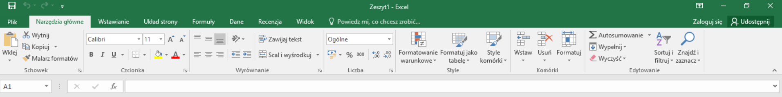
ARKUSZ KALKULACYJNY EXCEL
Arkusz kalkulacyjny – narzędzie o olbrzymich możliwościach w zakresie wykonywania obliczeń naukowych i technicznych.
Wstążka
Polecenia pokrewne na Wstążce są zorganizowane w grupy
Pierwszy otwarty dokument ma tytuł Zeszyt1. Ten tytuł będzie wyświetlany na pasku tytułu u góry okna do czasu, gdy zapiszesz skoroszyt, nadając mu własny tytuł.
Zadanie 1. Proszę zapisać dokument pod nazwą Dokument_1 na pulpicie.

Slide 3
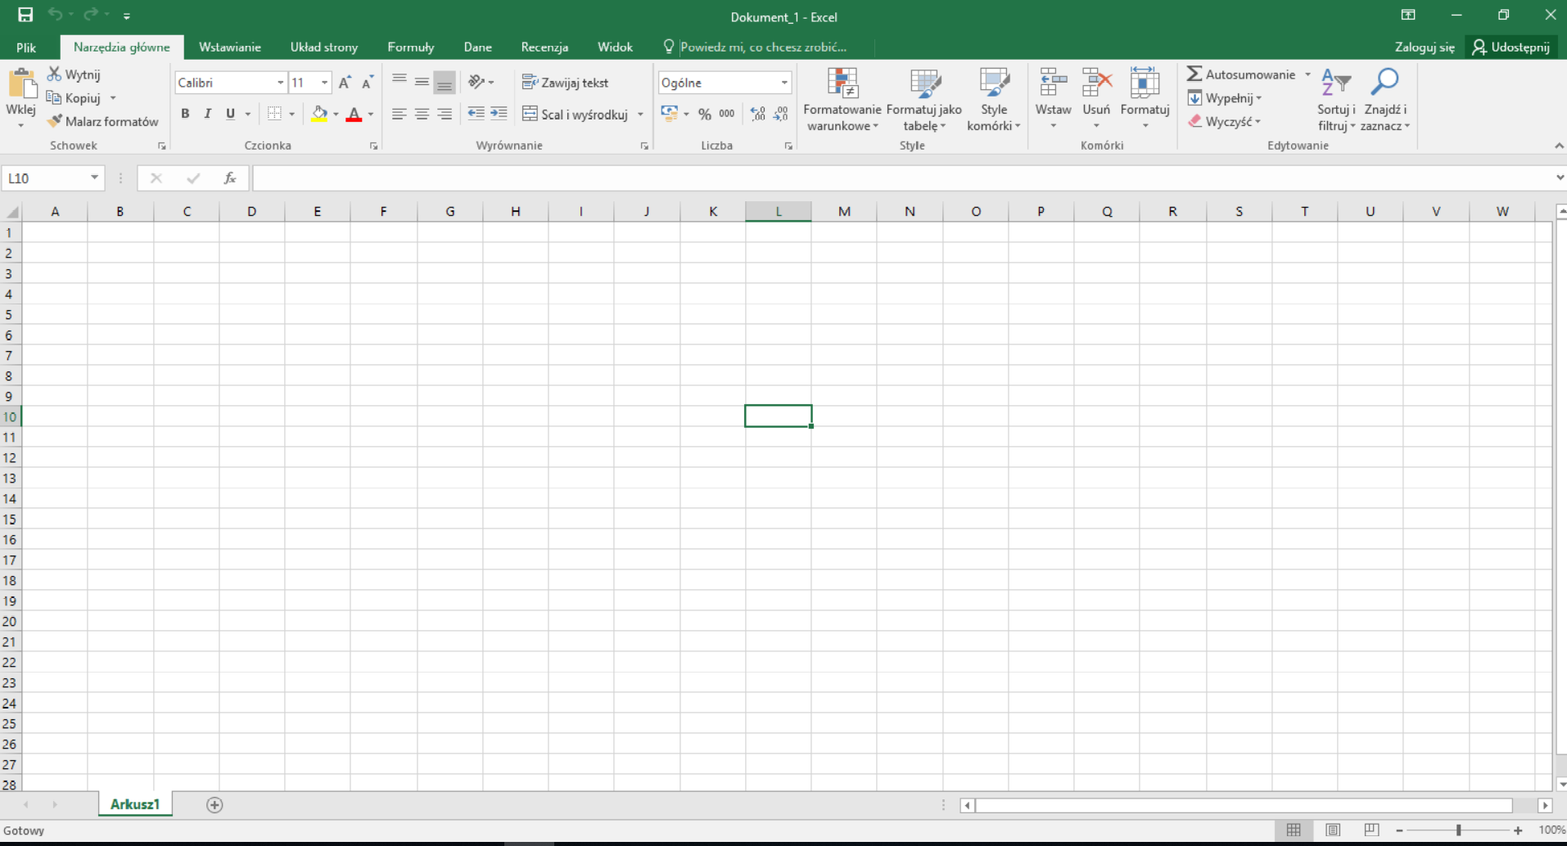
Podstawowym elementem EXCELA jest komórka leżąca na przecięciu określonej kolumny i określonego wiersza, posiadająca swój adres.
Arkusz – strona robocza wypełnionych komórek. Skoroszyt – plik złożony z wypełnionych arkuszy.
Pasek wstawiania formuł
Adres komórki
Etykiety kolumn
Etykiety wierszy
Aktywna komórka o adresie L10
Do każdej komórki wstawiać można dane tekstowe, liczbowe jak również daty, godziny oraz funkcje matematyczne.
Nazwa arkusza roboczego
Zadanie 2. Proszę przestawić aktywną komórką na adres B7. Proszę zmienić nazwę arkusza roboczego na Strona 1.

Slide 4
W dalszej części kursu będziemy skupiać się tylko na zastosowaniach inżynierskich arkusza kalkulacyjnego - EXCEL.
Aby arkusz spełniał swoje zadania, należy obliczenia prowadzić z wykorzystaniem adresów komórek:
adresów bezwzględnych, np. $L$10; adresowanie bezwzględne czyli odwołanie do komórki jest odwołaniem stałym;
adresów względnych, np. L10; adresowanie względne do komórki w formule automatycznie się zmienia, gdy formuła zostanie skopiowana w inne miejsce kolumny lub wiersza;
adresów mieszanych, np. $L10, L$10; mieszane odwołanie do komórki może mieć bezwzględną kolumnę i względny wiersz lub bezwzględny wiersz i względną kolumnę.
W czasie pracy z arkuszem wykorzystujemy operatory arytmetyczne:
Operator | Działanie | Przykład
+ | Dodawanie | =A1+A2
- | Odejmowanie | =A1-A2
* | Mnożenie | =A1*A2
/ | Dzielenie | =A1/A2
^ | Potęgowanie | =A1^2 (tj. A1²)
% | Procent | =A2%

Slide 6
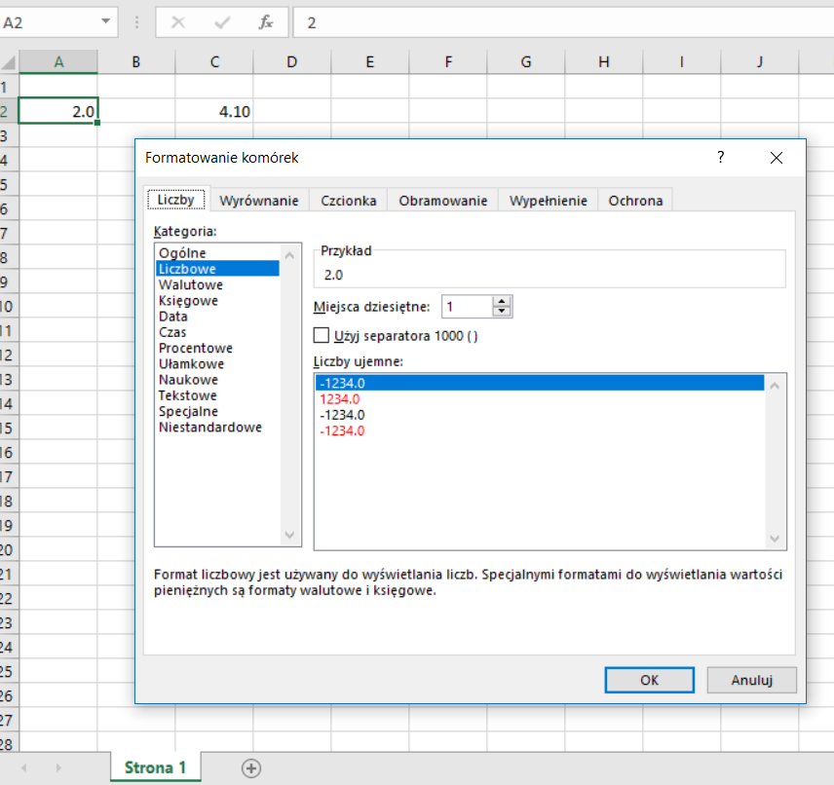
Zadanie 3.
Proszę wstawić w komórce o adresie A2 liczbę 2.0 i w komórce o adresie C2 liczbę 4.1.
Zmienić formatowanie komórek A2 i C2 na liczbowe z liczbą miejsc po przecinku 1. (W tym celu ustawić się na komórce A2, następnie kliknąć prawym klawiszem myszy, następnie wybrać Formatuj komórki -> Kategoria: Liczbowe -> Miejsca dziesiętne 1 -> OK. Identycznie postąpić w przypadku komórki C2.)

Slide 7
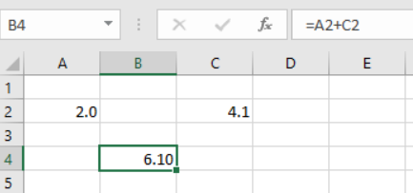
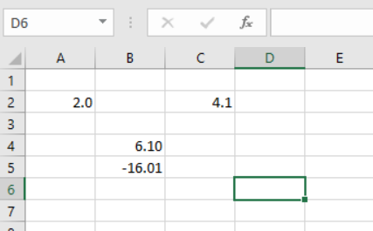
(3) Następnie ustaw się w komórce o adresie B4. Zmień formatowanie komórki na liczbowe z liczbą miejsc po przecinku 2.
(4) Wykonaj działanie A2+C2. (W tym celu ustaw kursor na pasku wstawiania formuł i wpisz: = A2+C2)
(3) Następnie ustaw się w komórce o adresie B5. Zmień formatowanie komórki na liczbowe z liczbą miejsc po przecinku 2.
(4) Wykonaj działanie A2*C2²/(A2-C2). ( W tym celu ustaw kursor na pasku wstawiania formuł i wpisz: =A2+C2^2/(A2-C2) )

Slide 8


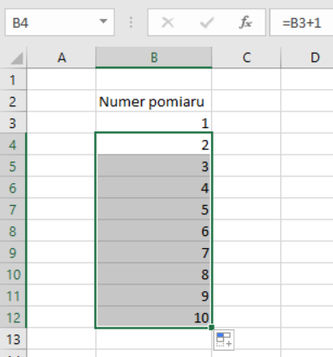
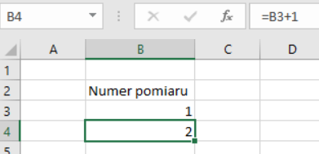
Zadanie 4.
Dodaj kolejny arkusz o nazwie: Strona 2. ( W tym celu kliknij myszką znak znajdujący się po prawej stronie nazwy Arkusza: Strona 1. )
Następnie zmień nazwę tego nowego Arkusza.
Zadanie 5.
Wprowadź do arkusza (Strona 2) następujące dane z tabeli podanej obok. Numer pomiaru wprowadź do kolumny „B” a T(s) wprowadź do kolumny „C”.
W tym celu ustaw kursor na komórce B2 i napisz: Numer pomiaru.
Podświetl kolumnę B, kliknij prawym przyciskiem myszki i wybierz „Szerokość kolumny”, zmień szerokość kolumny na 14.57.
(c) Ustaw kursor na komórce B3 i wstaw „1”
(d) Ustaw kursor w pozycji B4 i wprowadź formułę =B3+1. Zaznacz komórkę lub komórki zawierające wartości początkowe. Przeciągnij uchwyt wypełniania Uchwyt wypełniania przez zakres, który chcesz wypełnić. Aby wypełnić zakres w kolejności rosnącej, przeciągnij uchwyt w dół.
(e) Ustaw kursor na komórce C2 i napisz: T [s].
(f) Ustawiając kursor w kolejnych komórkach kolumny C i wpisz dane z tabeli.
(g) Sformatuj odpowiednio kolumny danych.
Autouzupełnianie!

Slide 9
Funkcje matematyczne
Funkcje to gotowe formuły, które można zastosować do obliczeń lub też przeprowadzania innego rodzaju operacji na zawartości komórek.
Wśród wszystkich zdefiniowanych w środowisku Excela funkcji każdy może wybrać istotną dla siebie funkcję. Możemy je podzielić na kilka kategorii:
Finansowe
Logiczne
Tekstowe
Data i godzina
Wyszukiwania i odwołania
Matematyczne i trygonometryczne
Statystyczne
Inżynierskie
Modułowe
Informacyjne
Funkcje zgodności.

Slide 10
Poniżej znajduje się lista wybranych funkcji matematycznych:

Slide 13

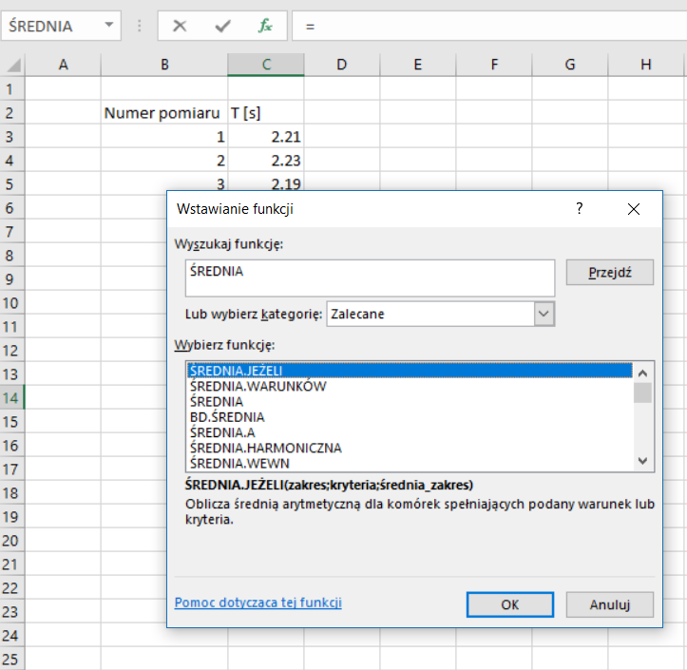
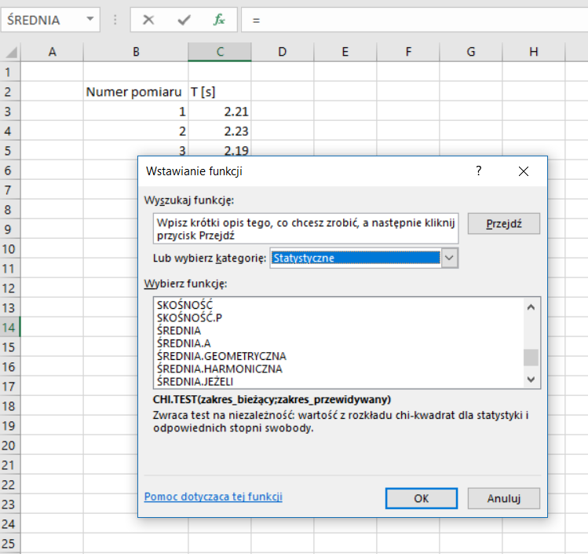
Zadanie 6.
Oblicz wartość średnią T z tabeli z zadania 5.
W tym celu możemy wykonać następującą operację: kliknąć na symbol stojący w pasku wstawiania formuł ,
następnie: (a) pamiętając nazwę funkcji wpisać w odpowiednie miejsce -> Przejdź -> OK lub (b) wybrać odpowiednią kategorię -> wybrać funkcję -> OK.
(a)
(b)

Slide 14
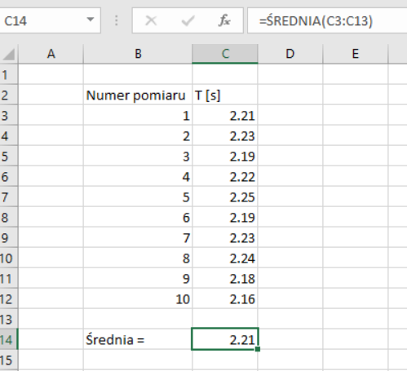

Slide 15
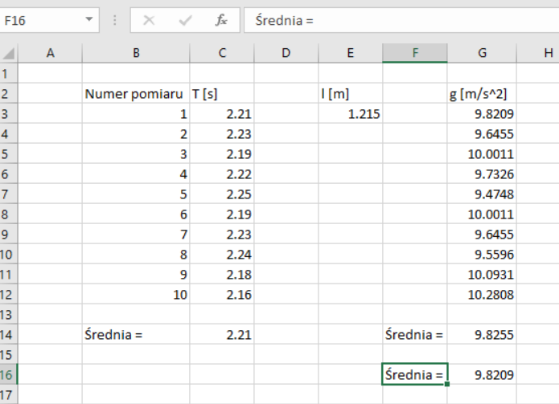
Zadanie 7.
Oblicz wartość przyspieszenia ziemskiego g, korzystając z następującej formuły: , przy czym l=1.215 [m].
Ustaw kursor na komórce E2 i wpisz: „l [m]”.
Ustaw kursor na komórce E3 i wpisz: 1.215. Zmień odpowiednio formatowanie komórki.
Ustaw kursor na komórce G2 i wpisz: „g [m/s^2]”
Ustaw kursor na komórce G3 i oblicz g wpisując odpowiednią formułę. (Formuła: =4*PI()^2*$E$3/C3^2)
Zastosuj autouzupełnianie i wyznacz wartość g dla wszystkich wartości T.
Sformatuj komórki G3:G12, jako liczbowe z dokładnością do 4 miejsc po przecinku.
Ustaw kursor na komórce G14 i oblicz średnią wartość g wpisując odpowiednią formułę. (Formuła: =ŚREDNIA(G3:G12) )
Ustaw kursor na komórce G16 i oblicz średnią wartość g wpisując formułę: g_{śr}=4*pi²*l/T_{śr}². (Formuła: =4*PI()^2*$E$3/$C$14^2 )

Slide 16
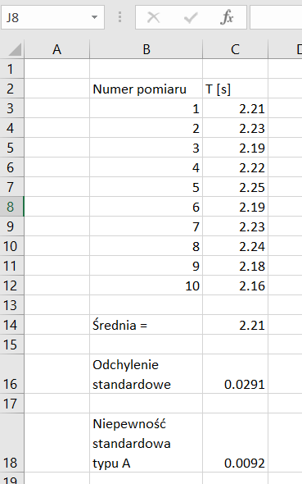
Zadanie 7.
Oblicz niepewność standardową typu A dla wielkości „T” z tabeli z zadania 5. Niepewność typu A danej n-krotnie
Powtórzonej wielkości „x” wylicza się zgodnie z wyrażeniem
przy czym - oznacza sumę n wartości wielkości „x”.
Ustaw kursor na komórce B16 i wpisz: „Odchylenie standardowe” następnie (Enter). Ustaw kursor na komórce B16, kliknij prawym klawiszem i wybierz z menu: Formatuj komórki…->Wyrównanie->Zawijaj tekst ->OK.
Ustaw kursor na komórce C16 i oblicz odchylenie standardowe przy pomocy funkcji: ODCH.STANDARDOWE
(Formuła: =ODCH.STANDARDOWE(C3:C12)).
Zastosuj odpowiednie formatowanie.
(c) Ustaw kursor na komórce B18 i wpisz: „Niepewność
standardowa typu A” następnie (Enter). Ustaw kursor na
komórce B16, kliknij prawym klawiszem i wybierz z menu:
Formatuj komórki…->Wyrównanie->Zawijaj tekst ->OK.
(d) Ustaw kursor na komórce C18 i Niepewność standardowa
typu A wykorzystując funkcję PIERWIASTEK: (Formuła:
=$C$16/PIERWIASTEK($B$12)). Zastosuj odpowiednie
formatowanie.
UWAGA. Wbudowana funkcja ODCH.STANDARDOWE w arkuszach kalkulacyjnych oraz w kalkulatorach naukowych zwraca tzw. odchylenie standardowe pojedynczego pomiaru, a nie odchylenie standardowe wartości średniej! Dlatego otrzymany wynik dzielimy przez pierwiastek z liczby pomiarów.

Slide 17
Wprowadzenie do Excela.
Posługiwanie się arkuszem – tworzenie wykresów, regresja liniowa

Slide 18
Zadanie 7.
Wyniki pomiarów okresów drgań wahadła matematycznego w zależności od długości tego wahadła
zostały przedstawione w tabeli podanej obok.
Wykonaj wykres zależności l(T²).
Dodaj arkusz roboczy o nazwie Strona 3 ,
Wpisz do arkusza kolumny(B2:E2): Numer pomiaru, T, T², l,
Wprowadź odpowiednie dane do odpowiednich kolumn,
Zaznacz dane arkusza do narysowania wykresu, włączając komórki zawierające wszystkie nazwy,
Wybierz z menu Wstawianie polecenie Wykresy i wybierz: wykres punktowy (x,y),
(f) UWAGI dotyczące wykresu!
np.: klikając na oś można z menu wybrać: Formatuj oś…,
klikając na pole wykresu można wybrać: Formatuj obszar kreślenia,
klikając na pole wykresu w prawym górnym rogu pokazują się pozostałe opcje pozwalające formatować wykres
Dobrać odpowiednio skale, podpisać osie, podać jednostki, na wykresie powinny znaleźć się punkty pomiarowe, nie łączymy ich liniami ciągłymi. Te stosujemy jedynie, jeżeli są wynikami dopasowania (regresja liniowa). W przypadku większej ilości danych – legenda. Ewentualnie nanieść pola niepewności (prostokąty lub krzyże).

Slide 19
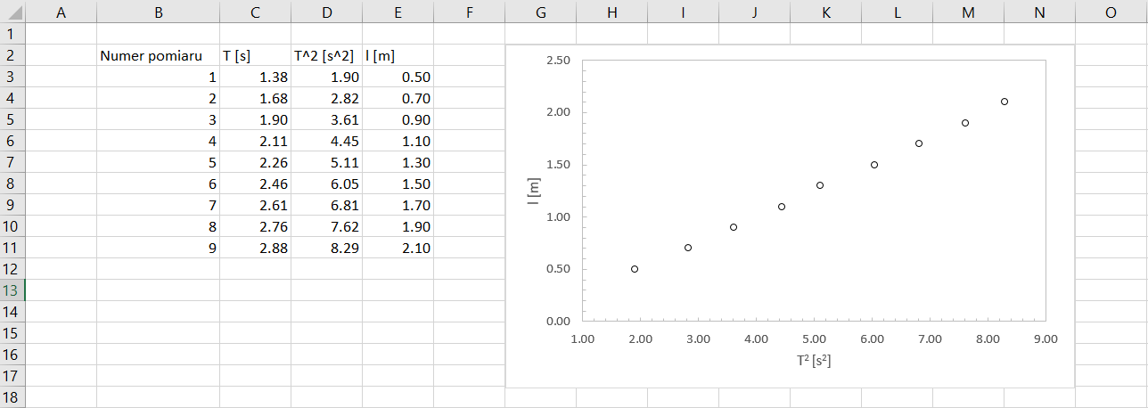

Slide 20
W praktyce laboratoryjnej, inżynier ma do czynienia z koniecznością sprawdzenia czy zmierzone wielkości zależą od siebie
w sposób opisany teoretycznie. W najprostszym przypadku jest to funkcja liniowa y = ax+b.
Zatem:
chcemy oszacować wartości współczynnika kierunkowego - „a” i wyrazu wolnego - „b”.
Regresja liniowa wyników pomiarów to metoda statystyczna polegająca na aproksymowaniu wyników pomiarów
przy pomocy prostej. Parametrów „a” i „b” można otrzymać stosując metodę najmniejszych tzn. żądamy,
aby suma kwadratów odchyleń punktów pomiarowych od oszacowanej prostej była minimalna.
Parametry „a” i „b” można obliczyć stosując następujące wyrażenia:
Niepewności wyznaczonych parametrów „a” i „b” można obliczyć stosując następujące wyrażenia:

Slide 21
Zadanie 8.
Dopasuj zależność l(T²) metodą regresji liniowej.
Dodaj arkusz roboczy o nazwie Strona 4,
Dodaj arkusz roboczy o nazwie Strona 3 ,
Wpisz do arkusza kolumny(B2:E2): Numer pomiaru, T, T², l,
Wprowadź odpowiednie dane do odpowiednich kolumn,
Zaznacz dane arkusza do narysowania wykresu, włączając komórki zawierające wszystkie nazwy,
Wybierz z menu Wstawianie polecenie Wykresy i wybierz: wykres punktowy (x,y),
Klikając na pole wykresu w prawym górnym rogu pokazują się pozostałe opcje, kliknij na znak „+”
wybierz linia trendu -> liniowa, następnie sformatuj odpowiednio otrzymaną linię,
(h) Ustaw kursor w komórce G19 i następnie podświetl komórki G19:H23(5 wierszy, 2 kolumny),
(i) Ustaw kursor w pasku wstawiania formuł i wstaw funkcję z kategorii Statystyczne, następnie
należy wybrać funkcję REGLINP:
W oknie wprowadzania parametrów należy podać parametry funkcji:
w wierszu znane_y – zakres komórek zawierających wartości rzędnych (Y),
w wierszu znane_x – zakres komórek zawierających wartości odciętych (X),
w wierszu Stała – nic lub wartość logiczną PRAWDA (1) choć w wyjątkowych wypadkach może zdarzyć się inny wpis,
w wierszu Statyczny – wartość logiczną PRAWDA (1) jeżeli chcemy poznać wartości błędów parametrów a i b.
(j) Po zamknięciu okna wprowadzania parametrów przez kliknięcie na przycisk OK należy klinkąć wskaźnikiem
myszy na tzw. pasek formuł znajdujący się nad arkuszem, tak aby pojawił się tam i zaczął migać kursor tekstowy.
(k) Trzymając wciśnięte jednocześnie klawisze Ctrl i Shift należy nacisnąć klawisz Enter, w zaznaczonych komórkach
pojawią się wartości odpowiednich parametrów.

Slide 22
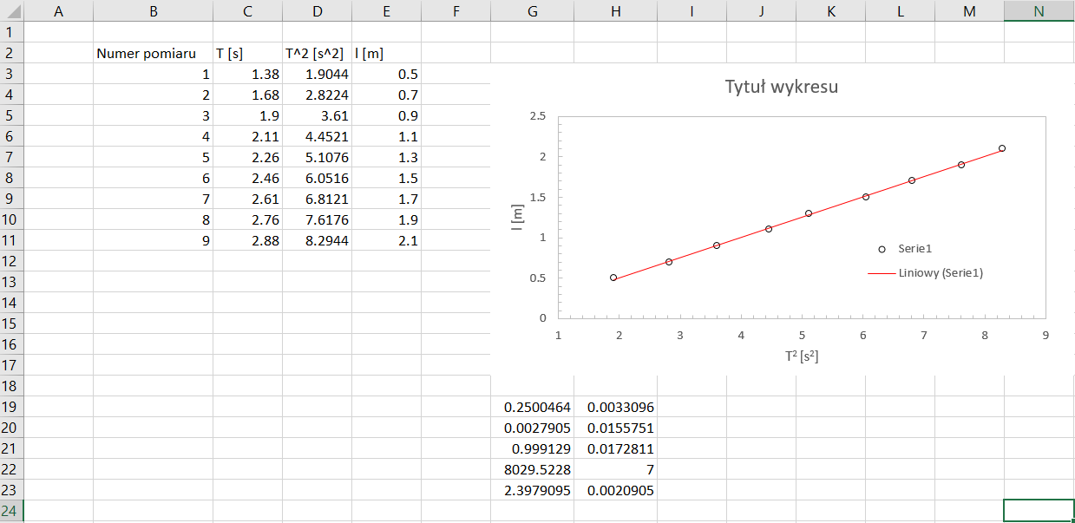
wartość współczynnika kierunkowego a =
= b wartość wyrazu wolnego
niepewność wartość współczynnika kierunkowego u(a) =
= u(b) niepewność wartości wyrazu wolnego
współczynnik korelacji liniowej r² =
= u(r²) niepewność współczynnik korelacji liniowej
statystyka F =
= stopnie swobody
regresyjna suma kwadratów =
= resztkowa suma kwadratów

Slide 23
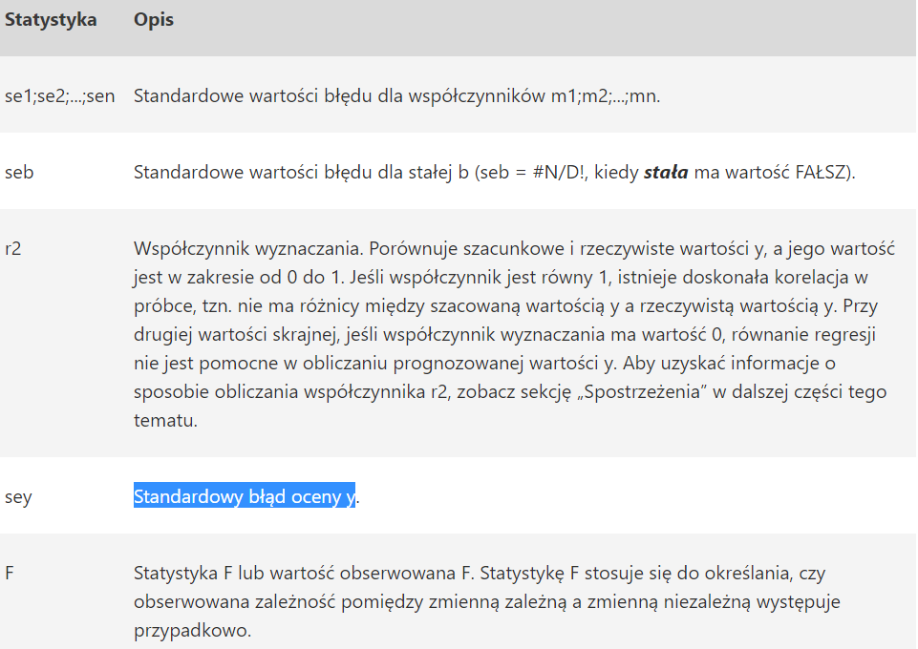

Slide 24
